Slide 1
Reinforcement Learning
– Team Project
팀 – 구 현 규, 하 대 훈

Slide 2
. * . * .
Project purpose
. * . . *

Slide 3
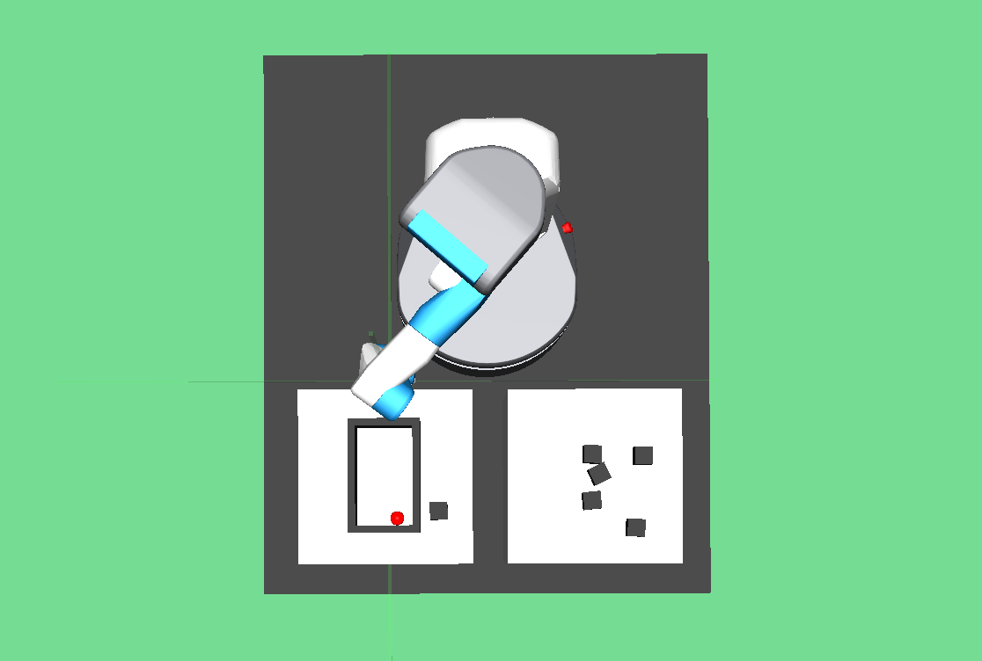
Table 두개 만들기.
오른쪽 Table에 검은 Box 10개 생성.
왼쪽 Table에 검은 Border 생성하기 그 안에 Target(Site) 생성.
Target(Site)에 Box 위치시키기

Slide 4
. * . * .
환경 설정
. * . . *

Slide 5
pick_and_place xml 파일 수정을 통한 table 두개 생성 및 가벽 생성과 오브젝트 박스 생성
fetch_env.py에서 sample_goal과 reset_sim을 수정하여 오브젝트 생성 위치와 goal지점을 알맞게 설정
Step method를 오버라이딩하여 에피소드 종료 조건을 추가
-10개의 box object를 옮길 수 있게 설정

Slide 6
. * . * .
학습 알고리즘 설정
. * . . *

Slide 7
행동 공간: 로봇 팔의 연속적인 움직임 제어가 필요함.
상태 공간: 로봇 팔의 위치, 속도, 가속도, 그리퍼의 상태, 카메라로 인식한 물체의 위치 등 다양한 변수가 포함하여 효과족으로 다룰 수 있는 알고리즘.
샘플 효율성: 샘플 효율성이 높은 알고리즘은 적은 데이터로도 효과적으로 학습할 수 있음.
보상 함수: 적절한 보상 함수를 설계
->DDPG+HER

Slide 8
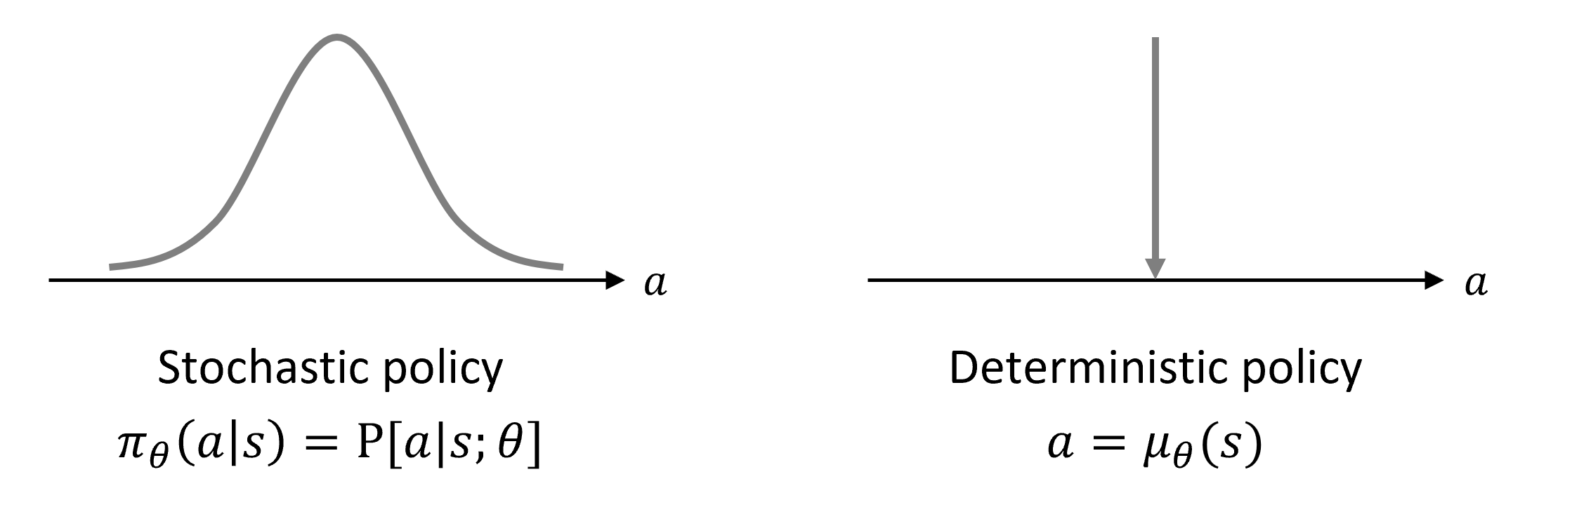
DDPG
Off policy
DQN 기법 도입
OU(Ornstein-Uhlenbeck)_process
Batch normalization

Slide 9
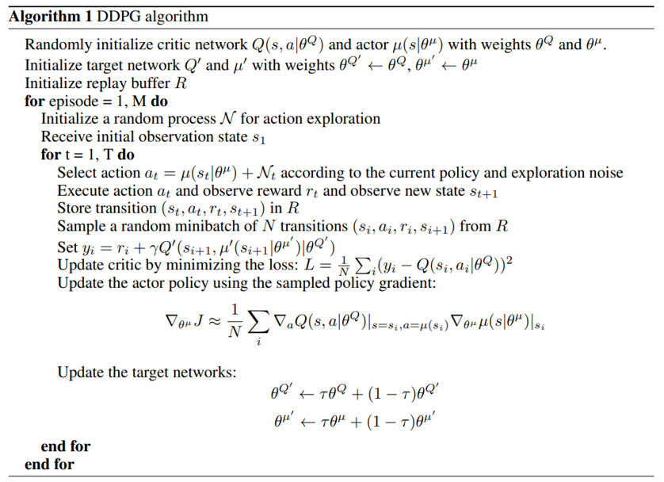
주어진 state st에서 policy network와 OU process를 통해 action at을 획득
선택된 action을 환경에 수행하여 transition et=(st,at,rt,st+1)를 획득
획득한 transition은 replay buffer에 저장하고, 임의의 transition들을 replay buffer에서 샘플링
샘플링된 transition들을 이용하여, TD error를 감소시키는 방향으로 value network (=critic) 학습
샘플링된 transition들을 이용하여, DPG를 계산하여 policy network (=actor) 학습
두개의 target network 파라미터의 soft update 수행
DDPG

Slide 10
HER
sparse and binary reward 환경을 위한 방법
복잡한 reward design 대신 replay buffer에 샘플을 더 추가하는 방법을 사용
에이전트에게 하나의 골이 아닌 여러 개의 goal을 주는 방법

Slide 11
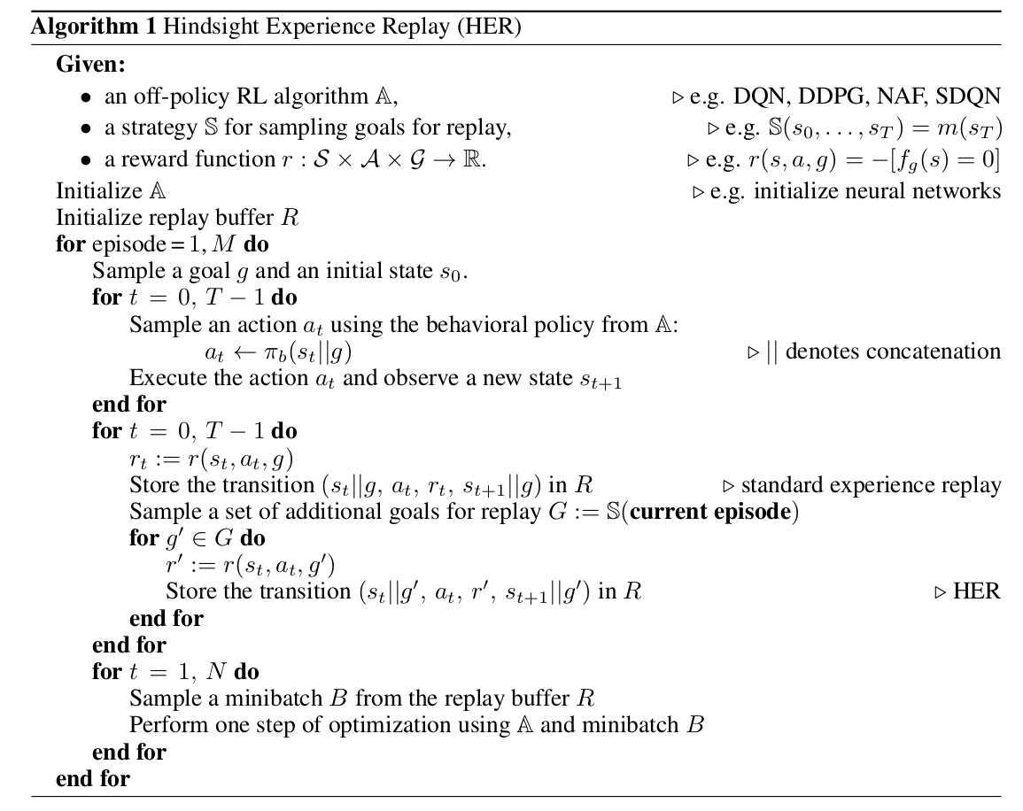
HER
• DQN, DDPG 등의 off policy algorithm 을 선택
• 현재 episode내에서 전략 S에 따라 additional goal을 샘플링
• 현재 episode의 sample(s, a, r, s')에 대해 새로이 sampling된 goal g'을 통해 reward r'을 계산 후 저장
• 기존의 goal g에 도달하지 못해 reward를 받지 못한 sample도 additional goal g'에 도달한 경우 reward signal이 발생할 수 있음

Slide 12
DDPG+HER
샘플 효율성 향상
희소한 보상 문제 해결
효율적인 탐색과 수렴 및 성능과 안정성

Slide 13
. * . * .
코드 살펴보기
. * . . *

Slide 14
. * . * .
결과
. * . . *

Slide 15
. * . * .
보안점
. * . . *

Slide 16
두 가지 알고리즘을 합치더라도 학습 환경의 평가하기 어려운 장애물로 인해 많은 학습 시간이 필요
- 수행 과정을 잘게 나누어 각각의 정해진 수행 목표에 맞게 학습하는 등의 학습 방법의 세분화가 필요해 보임

